Slide 1
漢字たまご
第4回目

Slide 2
4回目
名
前
国
東
京
男
女
区
市

Slide 3
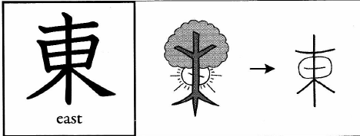
とう
東
東
Hướng đông
ひがし
ひがし
ĐÔNG

Slide 4
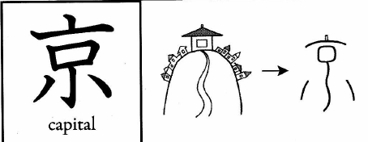
きょう
京
Kinh đô, kinh thành
東京
とうきょう
KINH

Slide 5
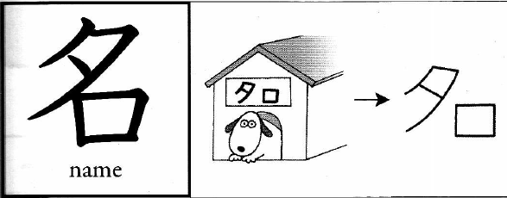
めい
名
Tên, nổi tiếng,danh dự
な
DANH

Slide 6
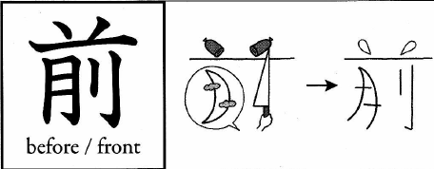
ぜん
前
名前
Trước, phía trước
まえ
なまえ
午前
前日
TiỀN
ごぜん
ぜんじつ

Slide 7
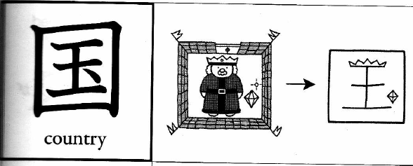
こく
国
外国
Đất nước
くに
がいこく
QuỐC

Slide 8
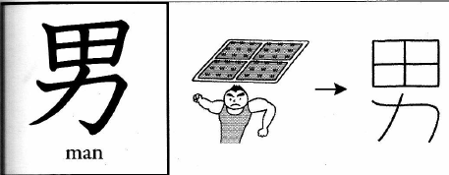
男
Đàn ông, con trai
おとこ
男の人
NAM
おとこのひと

Slide 9
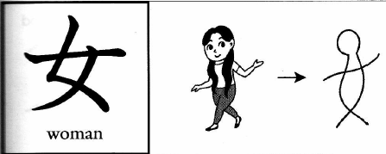
女
Phụ nữ, con gái
おんな
女の人
NỮ
おんなのひと

Slide 10
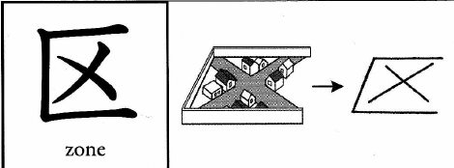
く
区
～区
Vùng, quận
～く
KHU

Slide 11
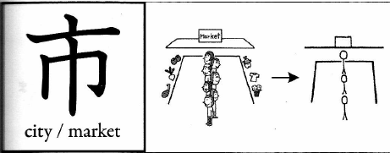
し
～市
市
Chợ, thành phố
～し
THỊ

